Slide 1
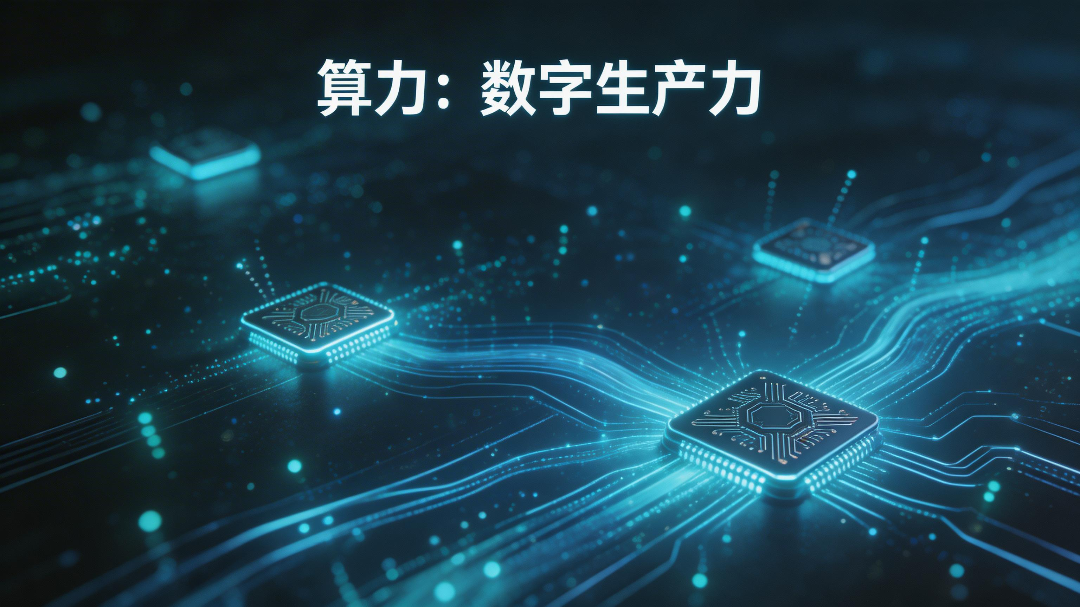
什么是算力：数字世界的“生产力”
• 算力定义
计算机处理数据、运行算法的核心能力
• 核心价值
驱动人工智能、大数据与云计算的基础动力
算力单位：FLOPS
每秒浮点运算次数 (Floating-point Operations Per Second)
图表：近十年全球算力需求爆发式增长趋势
Notes:
大家好，我是林老师。很高兴能和大家一起开启这门关于算力的新课程。在数字经济时代，如果说农业时代的生产力是人力和畜力，工业时代是电力，那么今天我们要聊的“算力”，就是数字世界的核心生产力。 那么算力到底是什么呢？简单来说，它就是计算机处理数据、运行算法的核心能力。无论是大家常用的手机APP，还是复杂的AI模型训练，背后都离不开算力的支撑。它是驱动大数据和云计算的基础动力。 我们要如何衡量算力的大小呢？这里有一个专业单位叫 FLOPS，代表每秒浮点运算次数。你可以把它想象成赛车的“马力”，数值越高，代表计算机的“引擎”越强劲，处理信息的速度也就越快。 请大家看这张柱状图，它展示了近十年全球算力需求的增长趋势。可以看到，随着人工智能的发展，需求呈现出一种爆发式的指数增长。这种增长速度意味着，我们对计算资源的需求正变得前所未有的迫切。 正是因为这种爆发式的需求，单靠增加硬件往往跟不上节奏。这就引出了我们后续要讨论的核心话题：我们该如何更高效地管理和分配这些算力？接下来，让我们一起探讨“算力共享”的必要性。

Slide 2
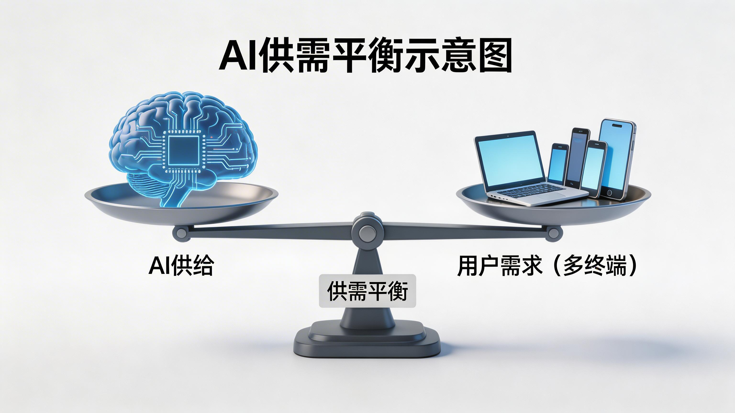
为什么需要“算力共享”？
● 供需失衡：尖端AI模型对算力的海量需求与高昂硬件成本之间的矛盾
● 资源闲置：全球数以亿计的个人设备在绝大多数时间内算力处于浪费状态
● 共享本质：打破“算力孤岛”，实现分布式资源的高效重组与配置
算力资源利用率对比分析
资源类型 | 平均利用率 | 核心状态特征
个人电脑/边缘设备 | < 10% | 极度分散，长期处于待机或低负荷状态
集中式数据中心 | > 80% | 高能耗运行，硬件更新迭代成本巨大
Notes:
刚才我们谈到了算力是数字世界的生产力，但现在面临一个尴尬的局面：需求在爆炸，可生产力的分布却极不均衡。那么，我们为什么非要走“算力共享”这条路呢？ 首先看第一点：严重的供需失衡。现在的尖端AI模型就像是“吞金兽”，对算力的渴求几乎是无止境的，但顶级芯片的动辄数万美金的成本，让很多开发者望而却步。这造成了技术上的贫富差距。 与此相对的是，我们手里的个人电脑、甚至是闲置的智能设备，在全球范围内有数以亿计。它们在大部分时间里，其强大的计算潜力其实是在“睡觉”的，这就是资源闲置。 小助，帮大家调出这份算力资源利用率的对比分析。我们要用数据说话。 大家请看这张表。数据中心的利用率虽然高，但建设周期长、维护成本贵；而我们身边的边缘设备，利用率往往极低。算力共享的本质，就是打破这些“算力孤岛”，把闲散的力量汇聚成大海，实现资源的高效配置。 就像雅婷平时思考的，这种共享不仅仅是技术问题，更是分配的艺术。那么，我们如何才能像使用自来水和电一样，随时随地接入这些共享的算力呢？这就要引出我们要讲的下一个概念了。

Slide 3
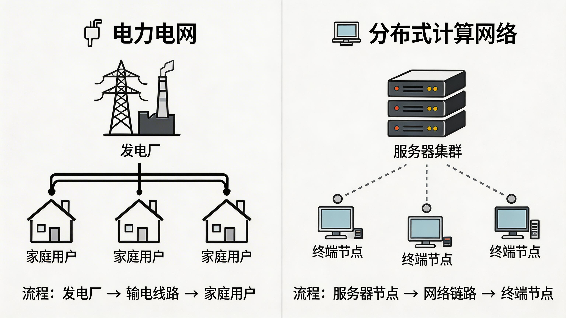
算力网：像用电一样使用算力
1. 电力网演进比喻
从分散的“自备发电机”向社会化“公共电网”的必然跨越
2. 算力池化技术
屏蔽底层差异，将分散算力整合成虚拟统一的资源池
3. “即插即用”愿景
用户无需关注硬件逻辑，按需订阅，如同开启电灯般便捷
概念图：电力网与分布式计算网络的愿景对比
4. 绿色算力枢纽
集中共享提高能效比，优化资源利用，降低整体碳排放
Notes:
刚才雅婷提到了分配的艺术，而解决分配和接入最完美的模型，其实就在我们身边——那就是电力网。我们要聊的就是这个‘算力网’的概念：像用电一样使用算力。 大家回想一下，在电力网普及之前，工厂得自备发电机，不仅成本高而且维护难。这就像我们现在许多企业还得自己买服务器、搭机房。算力网的愿景，就是完成从分散的‘自家发电机’向社会化‘公共电网’的必然跨越。 要实现这一点，核心技术就是‘算力池化’。不管底层是哪种芯片、哪个厂家的硬件，通过池化技术，它们都被整合成了一个巨大的虚拟统一资源池，彻底屏蔽了底层硬件的差异。 对于我们用户来说，最直观的感受就是‘即插即用’。你不需要关注背后的硬件逻辑，只需要按需订阅。就像强强你回家开灯，不需要关心电是怎么发出来的，只要按下开关，光就亮了，这种便捷性是算力网络追求的终极体验。 而且，这种集中共享的模式非常环保。通过绿色算力枢纽的统一调度，能大幅提高能效比，优化资源利用。这不仅是为了效率，更是为了通过共享来降低整体的碳排放，实现可持续发展。 大家看这张对比图，电力网的演进路径正是算力网最好的老师。那么，如果未来算力真的像电一样随取随用，这会如何改变我们开发AI模型或者使用智能设备的方式呢？强强，作为科技迷，你对这种‘算力自由’的未来有什么畅想吗？

Slide 4
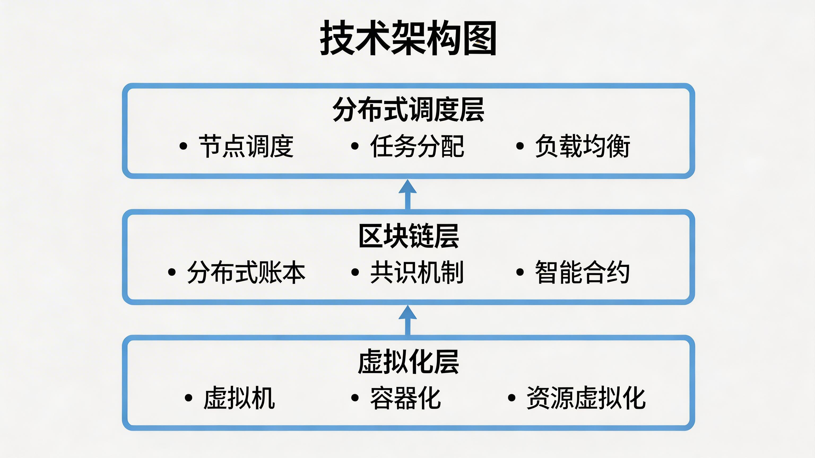
算力共享的技术支柱
虚拟化与容器：环境标准化，跨设备运行
分布式调度：智能决策任务去向的“大脑”
区块链技术：解决量化、交易与信任难题
技术架构逻辑示意图
隐私计算：共享算力且确保数据不泄露
Notes:
刚才通过知识检测，大家对算力基础已经有了不错的掌握。那么，要把散落在各地的闲置算力真正凝聚起来，到底需要哪些核心技术的支撑呢？这就是我们现在要探讨的四大技术支柱。 第一根支柱是虚拟化与容器技术。大家可以把它想象成“标准集装箱”，它将复杂的计算环境标准化，确保你的任务无论是在强强的游戏主机上，还是在数据中心的服务器里，都能无缝运行，解决了跨设备的兼容性难题。 有了容器，还需要一个聪明的调度员，这就是分布式调度系统。它像是一个超级大脑，实时感知全网成千上万个节点的状态，智能决策每一个计算任务最该去哪里处理，从而实现资源的最优分配。 接下来是区块链技术。算力共享不仅是技术问题，更是信任问题。区块链为我们提供了一套去中心化的账本，能够精准量化每个人的算力贡献，并保障交易的透明与公平，让大家能放心地贡献出自己的设备。 雅婷之前担心的隐私安全，则由“隐私计算”来守护。它通过加密算法，让数据在共享算力进行计算的过程中始终保持加密状态，实现“数据可用而不可见”，在利用算力的同时，严守数据隐私的红线。 大家观察右侧的技术架构逻辑图，这四项技术环环相扣，共同构建了算力共享的坚实底座。有了这套逻辑，我们就能跨越物理限制，把算力变成像电力一样随取随用的资源。接下来，让我们看看这些技术在AI和科研领域具体是如何应用的。

Slide 5

典型应用：从AI训练到科学研究
AI训练：中小企业通过算力租用训练模型
影视渲染：全球共享节点加速3D动画渲染
科研模拟：分布式算力助力蛋白质折叠研究
算力应用演示：AI训练、渲染与科研模拟
边缘计算：自动驾驶中的实时本地算力交换
Notes:
了解了底层的技术支撑后，我们一起来看，这些看似深奥的理论是如何转化为现实生产力的。算力共享在当今社会已经有了非常广泛的落地案例。 首先是大家最关注的AI训练。现在很多中小型企业虽然没有财力购买成千上万块高端显卡，但通过算力平台租用共享资源，他们也能训练出自己的垂直领域模型，这极大地降低了AI创新的门槛。 在影视渲染领域，算力共享同样大显身手。大家在影院看到的那些精美3D动画，单靠本地渲染可能要耗时数年，但通过全球共享节点加速，渲染时间可以成倍缩短，让艺术创作不再受限于硬件性能。 科研模拟也是一个典型场景。比如著名的Folding@home项目，它动员了全球志愿者的闲置算力来研究蛋白质折叠，这种分布式的“众筹”算力模式为抗击疾病的研究提供了强大的支撑。 此外，在自动驾驶这种边缘计算场景中，车辆之间可以进行实时的本地算力交换。当某台车的计算压力过大时，可以将部分任务交给周边的计算节点，从而确保行驶的绝对安全。 为了让大家有更直观的感受，小助特意准备了一段演示片段。这段视频展示了AI训练、渲染与科研模拟在实际操作中的过程。请大家看演示。 通过这些真实的案例，我们可以看到算力共享已经深入到我们生活的各个角落，成为了推动科技进步的关键动能。

Slide 6
“东数西算”：国家级算力战略布局
核心战略内涵
• 需求对齐：解决东部算力资源紧张
• 资源互补：利用西部能源与环境优势
• 网络构建：打造全国一体化共享网络
战略意义：优化资源利用 · 填补区域鸿沟 · 驱动中西部数字经济增长
Notes:
刚才我们看过了算力在各个领域的精彩应用，现在我们要把目光放大，看看国家是如何在宏观层面布局这些资源的。这就是近年来备受瞩目的“东数西算”战略。 请看这张布局图。大家知道，我国东部地区数字经济非常发达，算力需求极大，但那里的土地和电力资源都很宝贵。而西部地区虽然经济稍缓，却拥有得天独厚的绿色能源和广阔空间，这就是我们实施战略的地理前提。 核心战略的内涵非常明确：首先是需求对齐，缓解东部的资源压力；其次是资源互补，发挥西部的能源优势。最终的目标是构建起全国一体化的算力网络，让数据在东西部之间高效流动。 我们可以形象地理解为，把东部那些不需要瞬时反馈的数据“运”到西部去处理，就像西气东输、南水北调一样，这是一种跨区域的资源优化配置。 这项工程的意义非凡，它不仅能优化全国的资源利用效率，还能填补区域间的数字鸿沟，通过数字经济带动中西部地区的跨越式增长。这不仅是技术工程，更是国家发展的大布局。

Slide 7

总结：迈向算力驱动的未来
● 核心回顾：算力共享是资源利用最优解
● 未来趋势：算力将成为通用基础设施
● 个人机会：设备皆联网，人人可贡献
行动建议：关注前沿计算技术，培养系统性思维
Notes:
好，通过刚才的测试和复盘，我们对算力调度有了非常扎实的理解。现在，让我们为这堂课做一个最后的总结，展望一下算力驱动的未来。 我们今天从算力的定义聊到‘东数西算’。大家要记住，算力共享不仅仅是技术层面的资源整合，更是实现资源利用最优解的必然选择。在未来，算力会像水和电一样，成为随用随取的通用基础设施。甚至，正如强强刚才提到的，在万物互联时代，我们每个人的手机、电脑甚至智能家电，都可能成为全球算力网络中的一个微小节点。 观察这张图，这种无处不在的连接，正是我们迈向智能时代的核心动力。 最后，林老师给各位两点行动建议：一是持续关注分布式计算、算力网等前沿技术；二是不要只看代码，要学会培养系统性思维，去理解资源、效率与社会需求之间的复杂关系。雅婷刚才关于隐私保护的思考也非常到位，这正是系统性思维的体现。 今天的课程到此结束。从数字世界的‘生产力’出发，我们共同领略了算力共享的魅力。希望大家在课后能继续探索这个充满无限可能的领域。同学们，下课！

